Slide 1
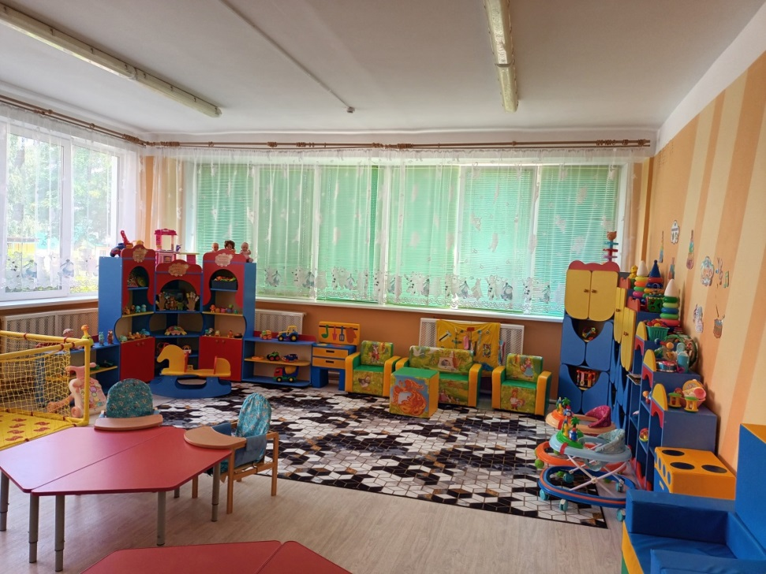
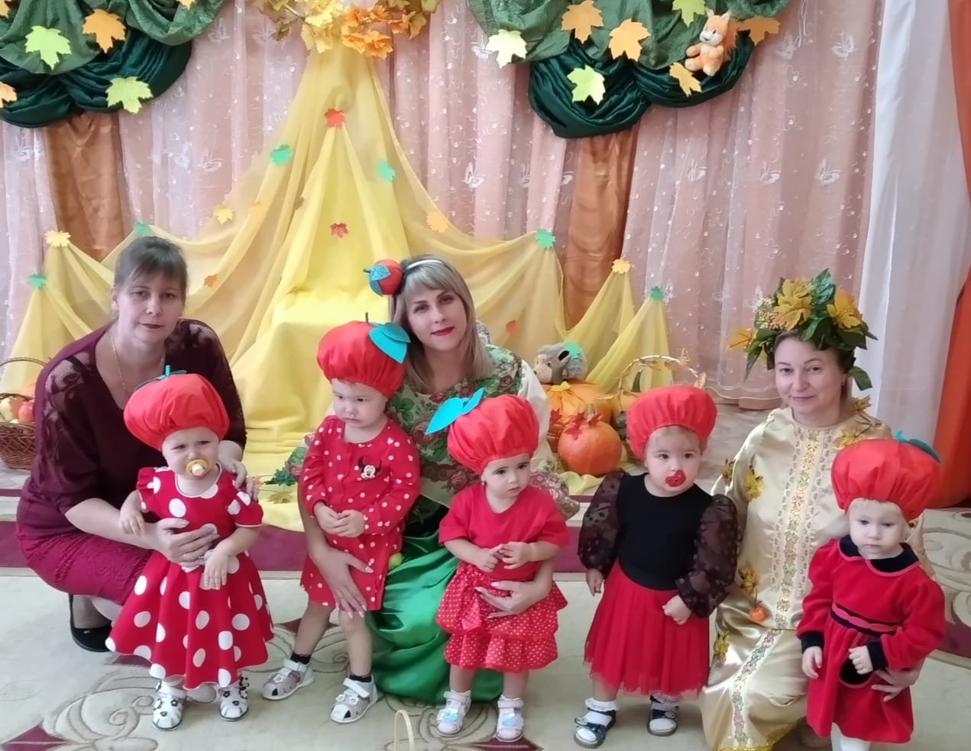
Добро пожаловать
в группу младенческого возраста
«Дюймовочка»!

Slide 2
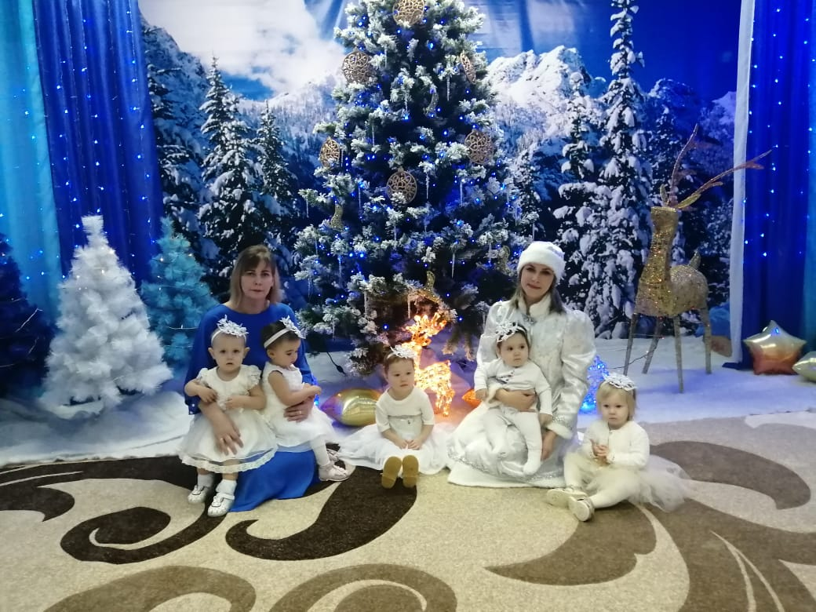
Наш девиз:
А группу нашу в садике Дюймовочкой зовем, и каждый день, как в празднике, в ней весело живем!

Slide 3
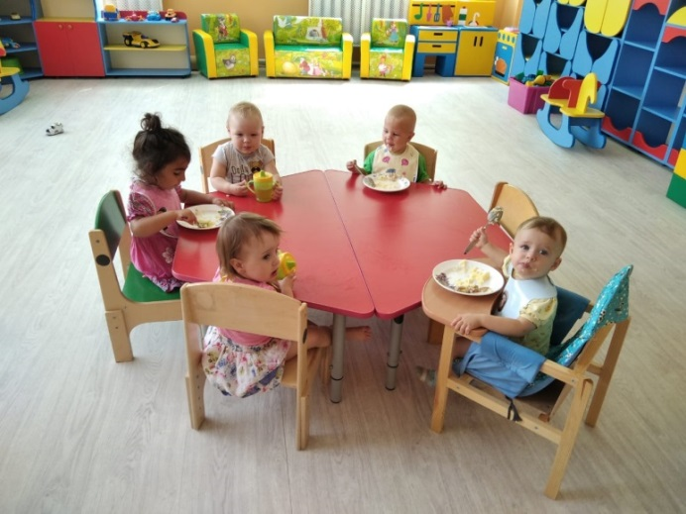
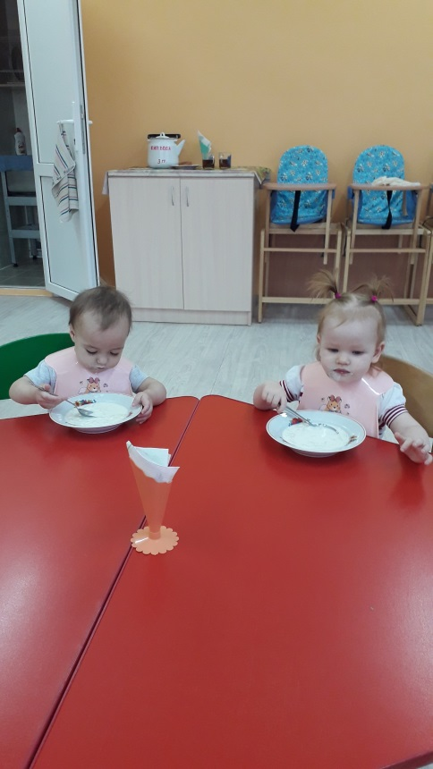
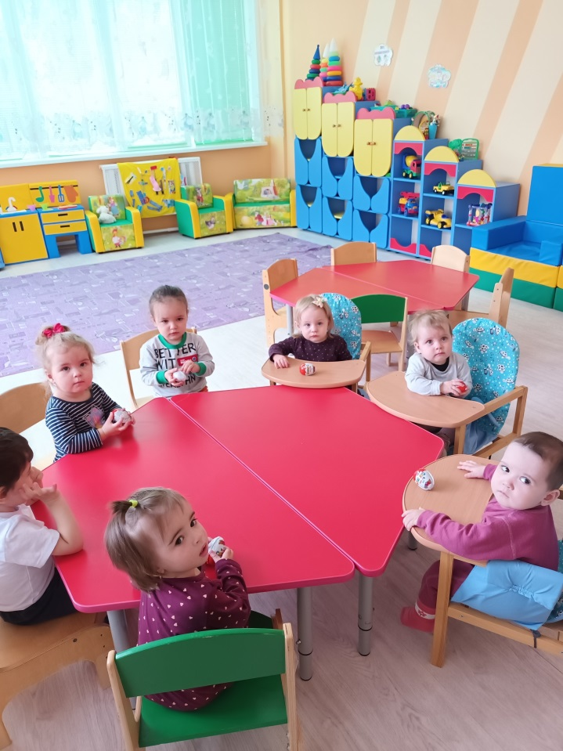
Мы за столиком сидим, Вкусный завтрак мы едим. Постарались повара, Приготовили с утра Нам омлет и запеканки. Кашу вкусную из манки. И конечно молочка, Целых два стаканчика.

Slide 4
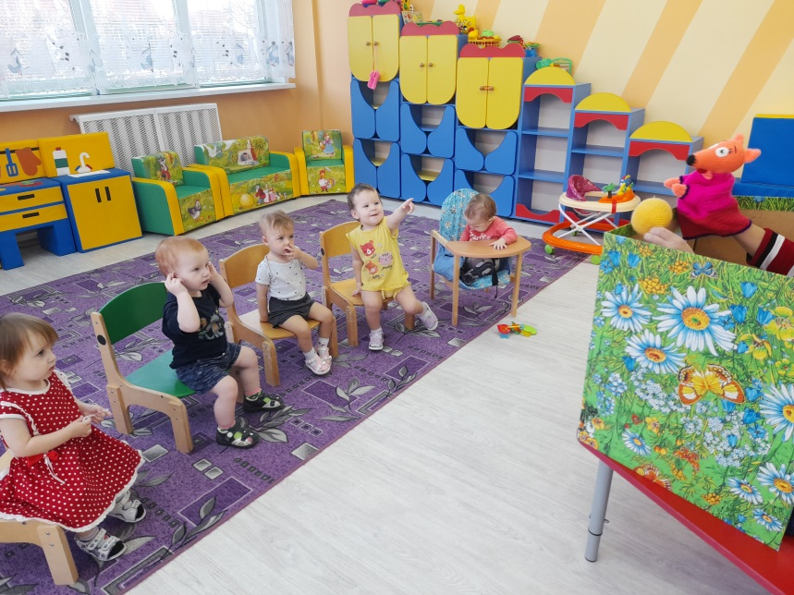
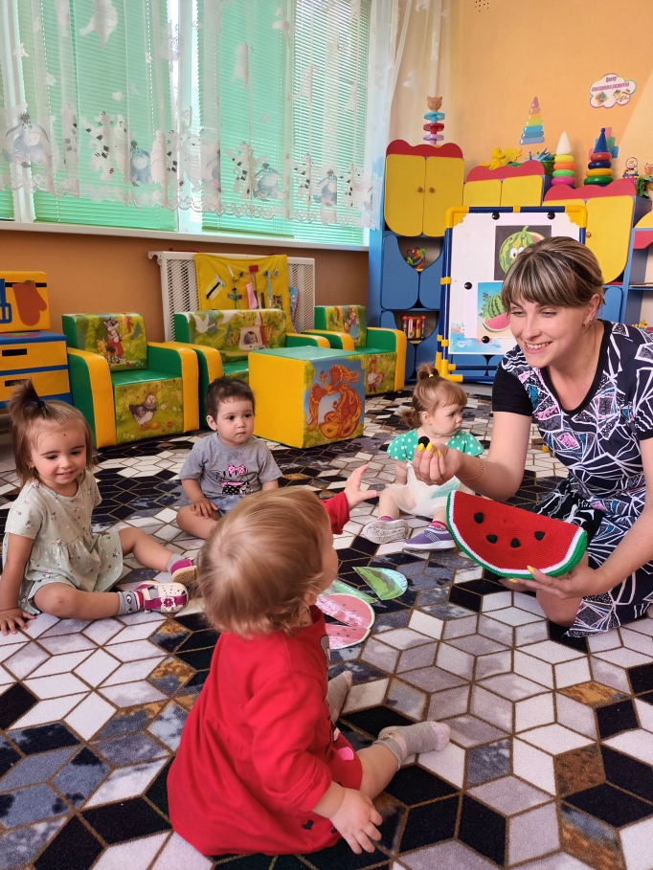
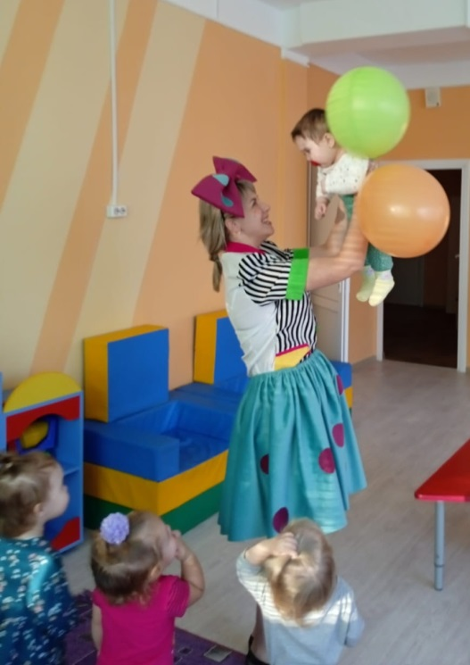
Воспитатель помогает
Много нового узнать.
Учимся мы здесь, играя,
Легче мир так познавать.

Slide 5
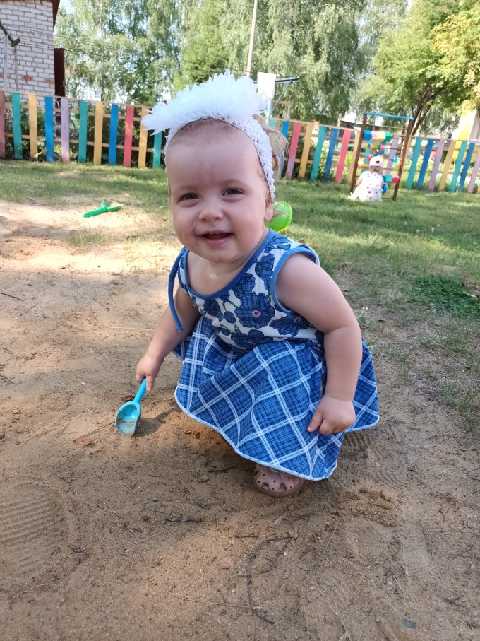
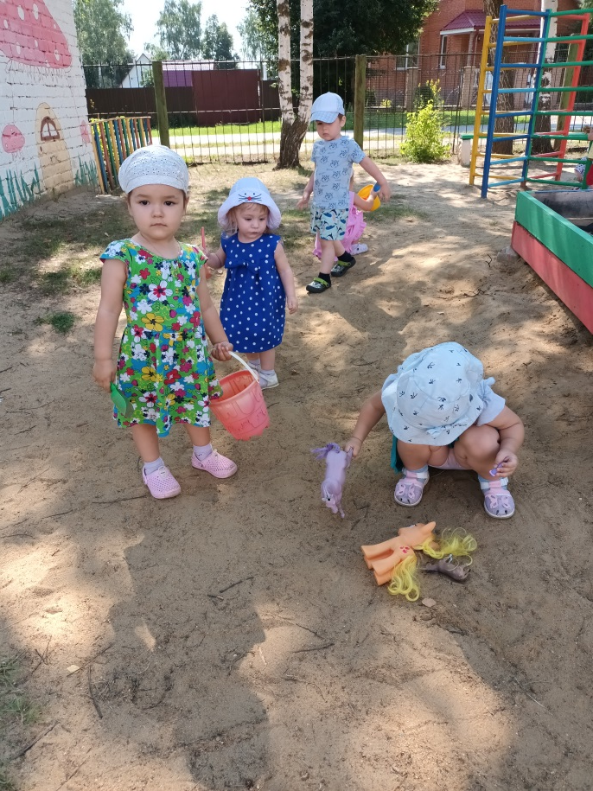
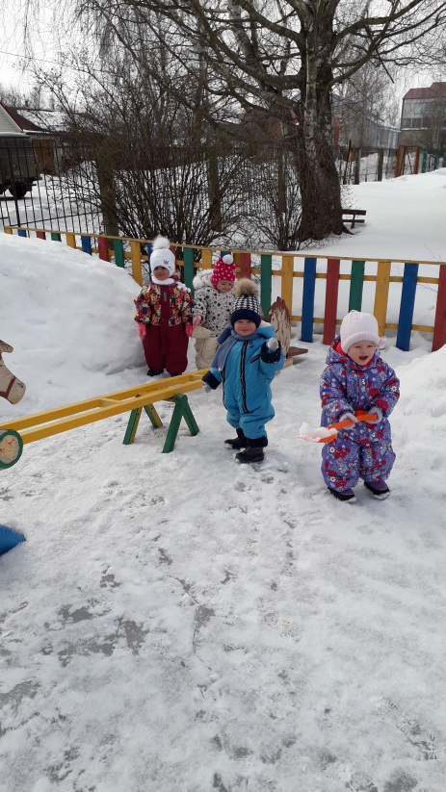
Свежий воздух малышам
Нужен и полезен!
Очень весело гулять нам!
И никаких болезней!...

Slide 6
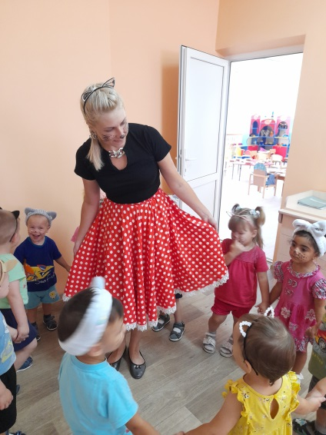
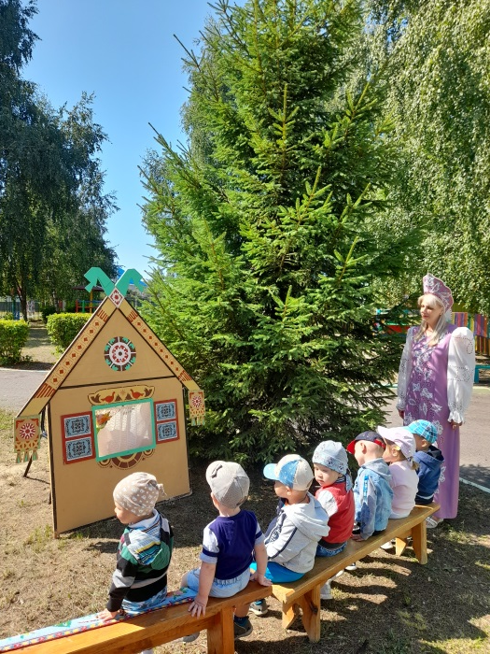
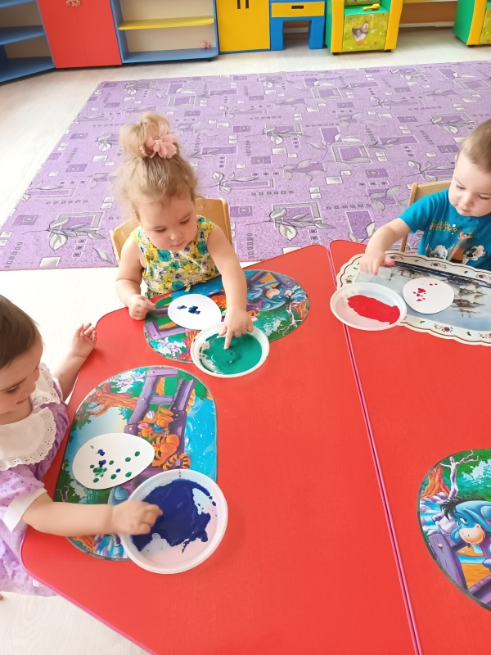
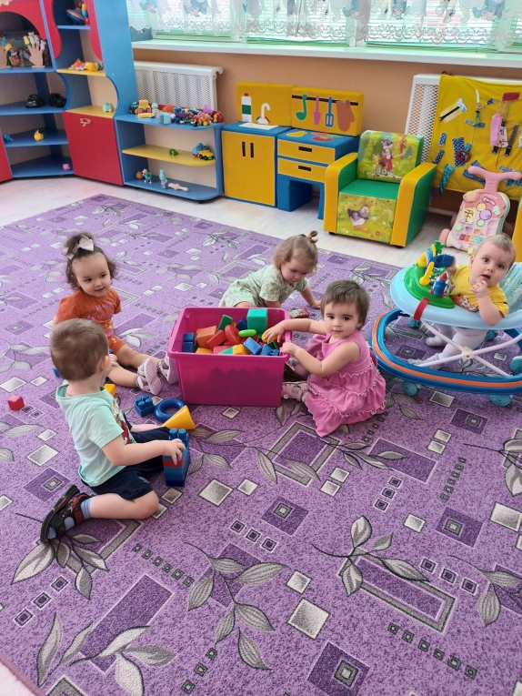
Очень весело в саду с радостью туда иду, чтобы целый день играть, бегать, петь и танцевать!

Slide 7
Спасибо за внимание!

